Slide 1
Câncer de Mama: alimentos que te protegem
Keylla A. Pereira
Nutricionista Graduada pelo Centro Universitário de Belo Horizonte (UNI-BH )
Especialista em Nutrição Clínica Funcional - Unicsul/ VP
Master Coaching Express - Condor Blanco – Chile
Formação em Terapia Ayurvédica- Escola Yoga Brhama Vidyalaya.
Belo Horizonte, 30 de setembro de 2016

Slide 2


NUTRIÇÃO

Slide 3
Auto Avaliação
Como você avalia sua alimentação, hoje? (1 a 10)
Com que frequência consome...

Slide 4
Auto Avaliação
Folhosos (couve-flor, brócolis, rúcula, almeirão, repolho, alface...)
Legumes (jiló, quiabo, cenoura, chuchu...)

Slide 5
Auto Avaliação
Cereais integrais (arroz integral, aveia, farelo de trigo, centeio, cevada, quinoa, amaranto...)
Leguminosas (feijões, lentilha, grão de bico)
Frutas in natura

Slide 6
Auto Avaliação
Frutas oleaginosas (castanhas, nozes...)
Sementes (linhaça, gergelim, chia...)
Leites e seus derivados

Slide 7
Auto Avaliação
Peixes
Carnes vermelhas

Slide 8
Auto Avaliação
Doces e similares
Refrigerantes
Massas (arroz branco, macarrão, pães, biscoitos...)

Slide 9
“AS ESCOLHAS QUE VOCÊ FAZ DETERMINA A QUALIDADE DE VIDA QUE VOCÊ LEVA”
(Nick Vujicic)

Slide 10
Câncer...
Conjunto de doenças que tem em comum o crescimento desordenado de células, que tendem a invadir tecidos e órgãos vizinhos.
Inca

Slide 11
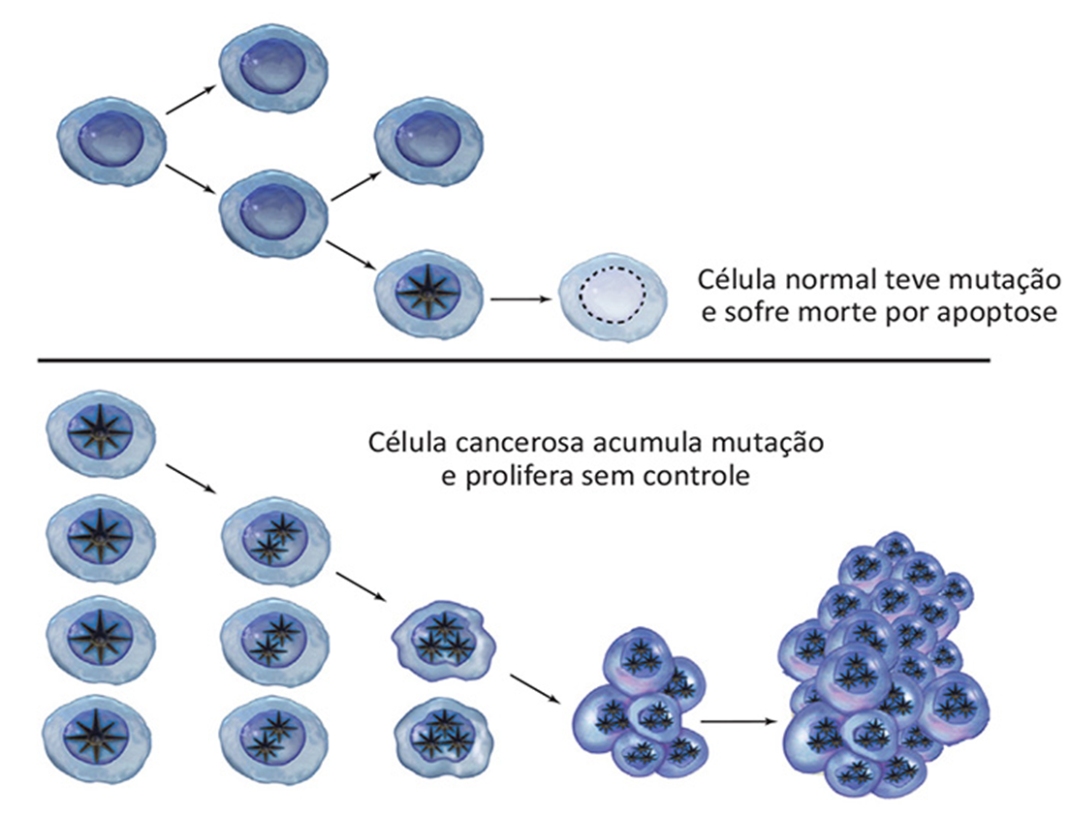

Slide 12
Alguns dados...
Câncer de mama é um tumor hormônio- dependente.
É a 2ª maior causa de mortalidade em mulheres.
1 milhão de novos casos diagnosticados no mundo inteiro por ano.

Slide 13
CAUSAS DO CÂNCER

Slide 14
Fatores Ambientais

Slide 15
Agentes...
Agentes cancerígenos físicos: radiações UV e ionizantes.
Agentes cancerígenos químicos: poluição, plásticos, benzopireno, aflotoxina, medicamentos (imunossupressores, TRH, anticoncepcional)
Agentes cancerígenos biológicos: vírus, bactérias e parasitas.

Slide 16
Substâncias Nocivas
Xenoestrogenios
Plásticos, pesticidas, parabenos (cosméticos e produtos alimentícios) e produtos de limpeza.

Slide 17
Alimentação e Câncer

Slide 18
Alimentos Nocivos
Açúcar
Alimentos refinados
Carne
Gorduras saturadas

Slide 19
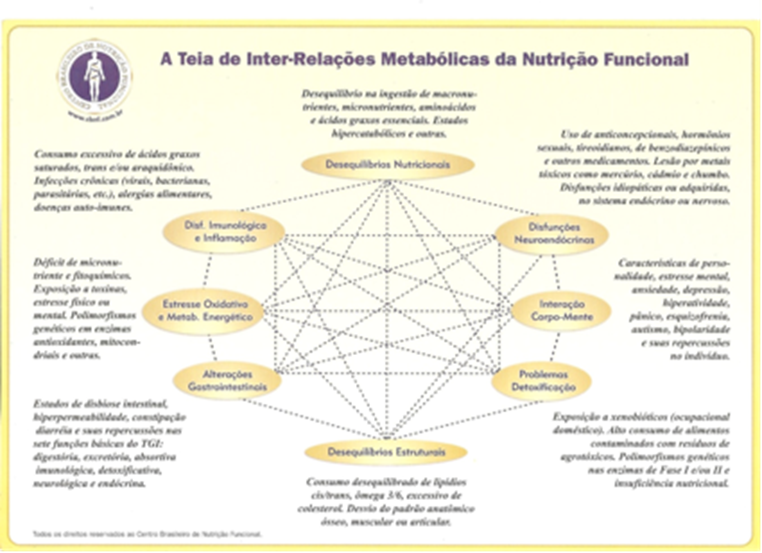
ÁCIDO FÓLICO ANTI OXIDANTE
↓EPA
HIV, HTLV, Hepatite
B e C
TRH e anticoncepcional (CA mama)
↓ ANTI-OXIDANTE
MÁGOA
PRODUTOS TÓXICOS NA DIETA
CA ESTÔMAGO
CA CÓLON
CA MAMA
CA PRÓSTATA
CA CÓLON

Slide 20
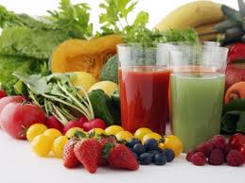
CA de mama e prevenção

Slide 21
Cuidados...
Eliminar toxinas
Garantir uma boa função intestinal
Ingerir alimentos fontes de fitoestrógenos
Obesidade e outros fatores ambientais

Slide 22
“Quando a alimentação é ruim, a medicina não funciona.
Quando a alimentação é boa, a medicina não é necessária.”
(Provérbio ayurvédico)

Slide 23
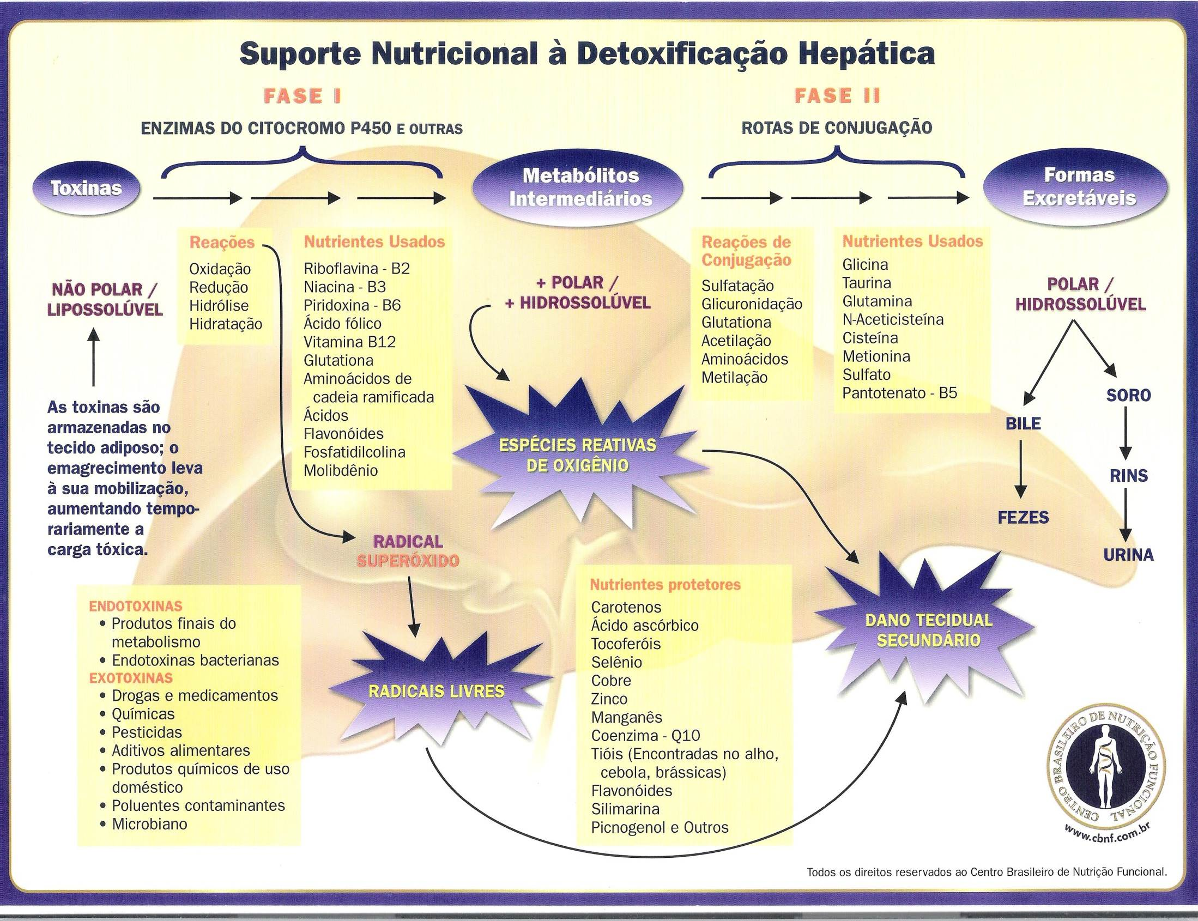
Cuidados

Slide 24
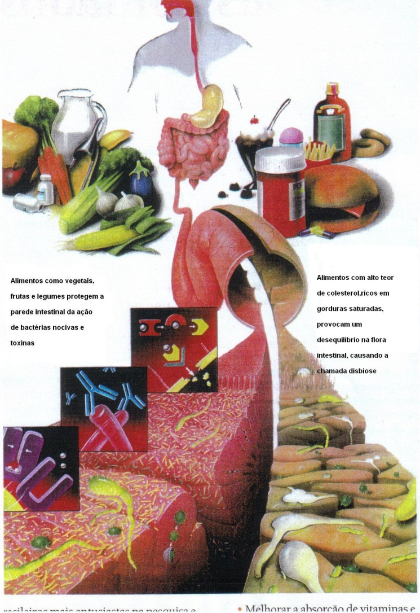
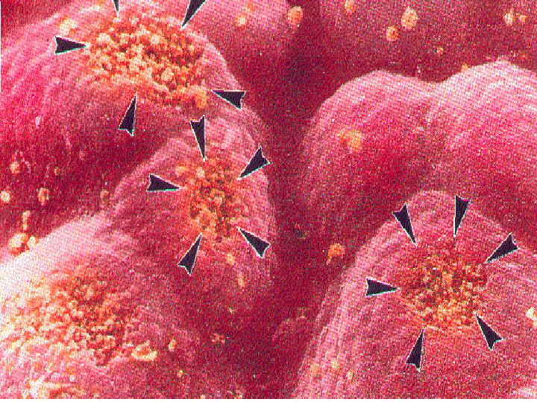

Slide 25
Alimentos Protetores

Slide 26
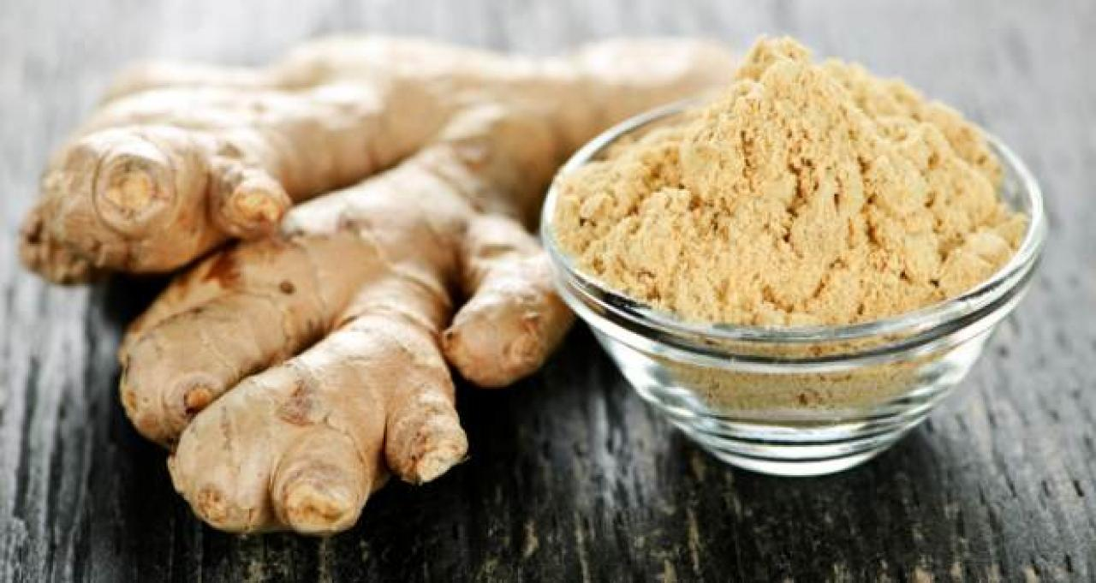

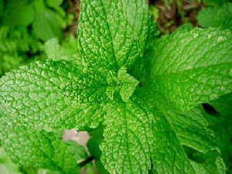

Intestino
Alecrim
Camomila
Hortelã

Slide 27
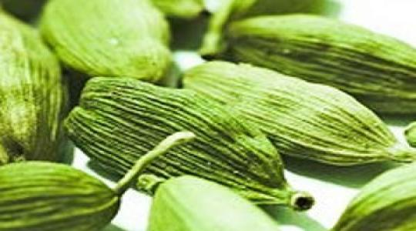
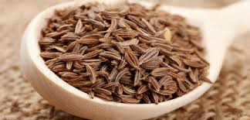

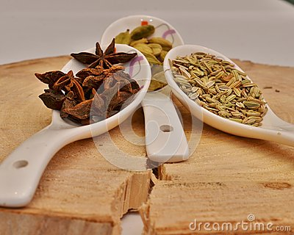
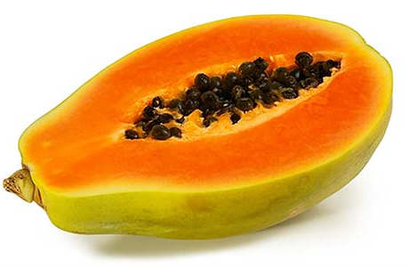

Slide 28
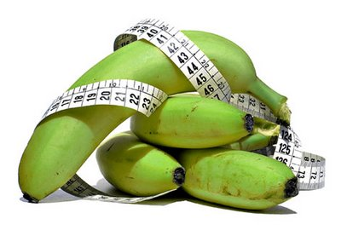
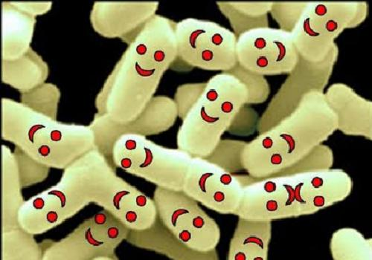
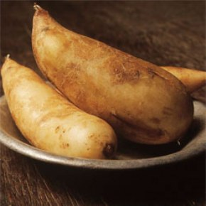

Slide 29
Linhaça: Ômega-3 Lignanos
Anti-inflamatórios
Antioxidantes
Regulam os estrogênios
Impedem metástases
Antiangio-gênicos

Slide 30
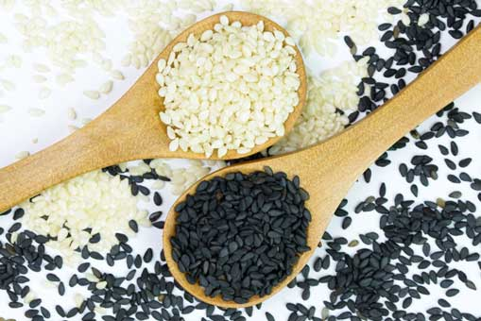
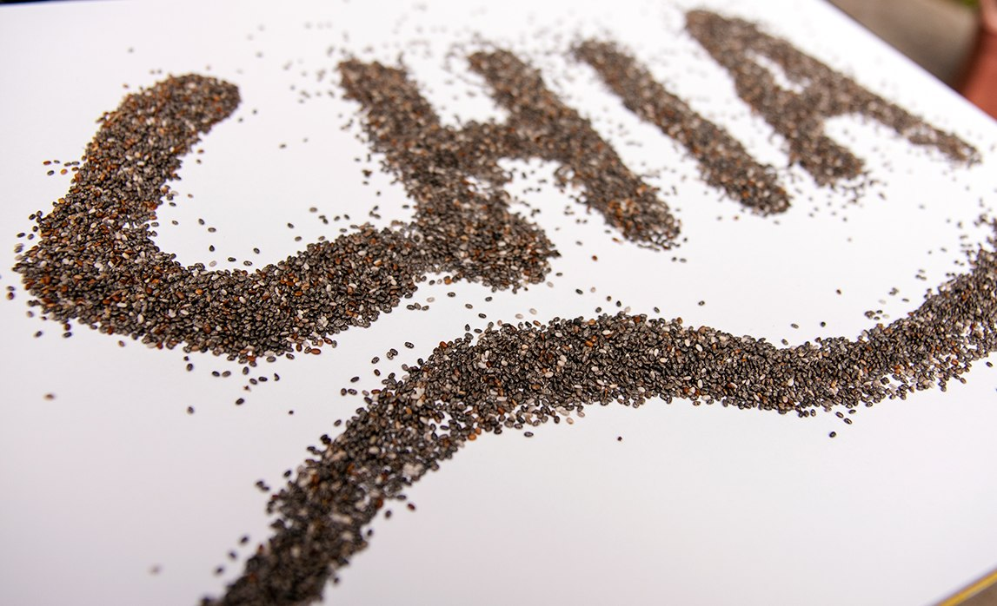

Slide 31
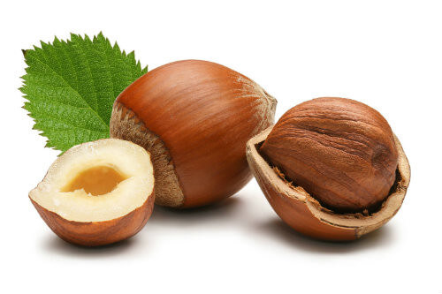
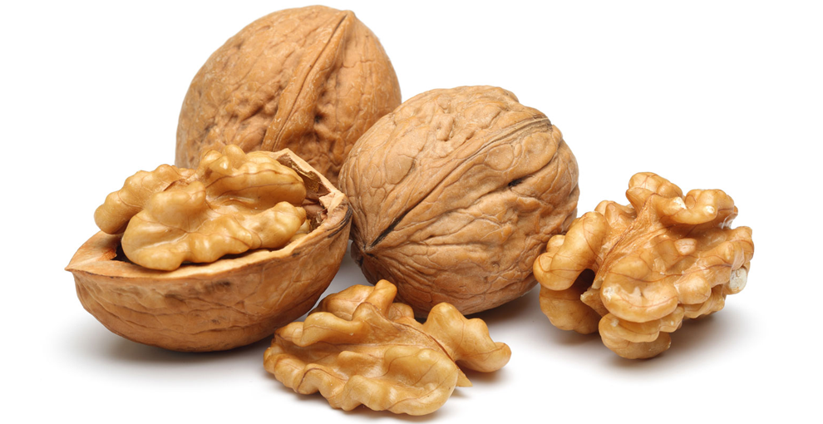
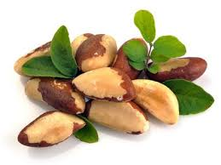

Slide 32
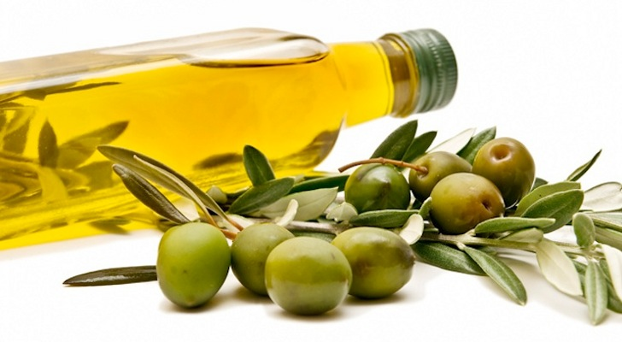
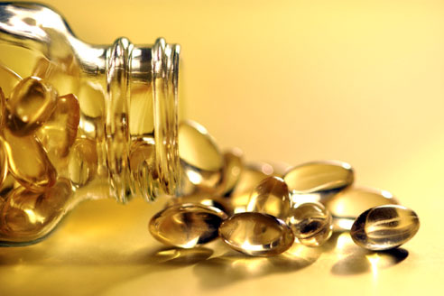

Slide 33
Crucíferas
Antiangio-gênicas
Regulam os hormônios
Densintoxicantes
Estimulam o sistema imunológico
Antioxidantes
Inibem os oncogenes
Apoptose

Slide 34
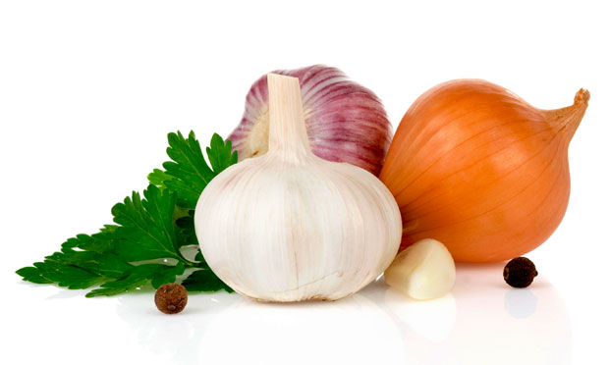

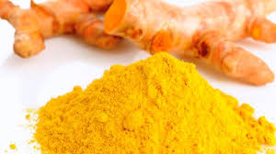

Slide 35
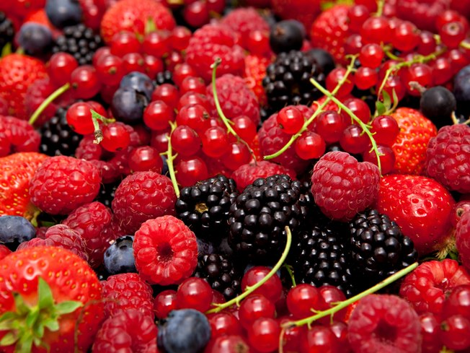
Polifenóis: Ácido elágico e ácido glucárico
Neutralizam
os xenoestrogênios

Slide 36
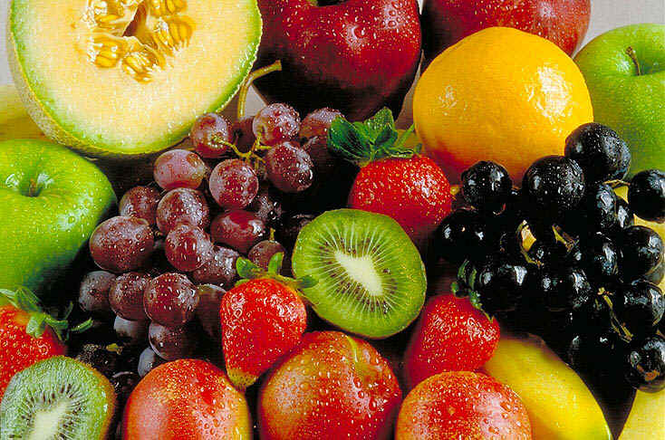
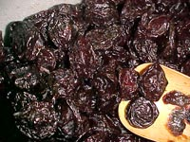
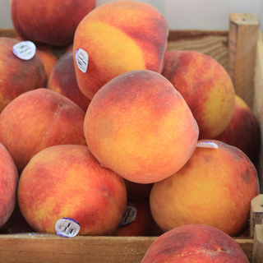
Ômega 3

Slide 37
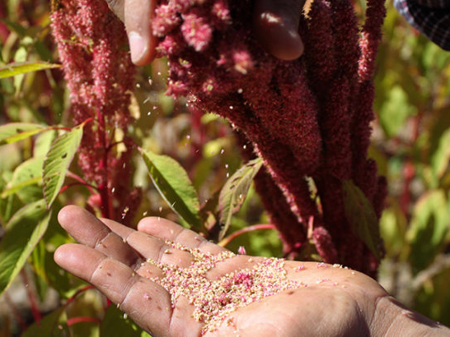
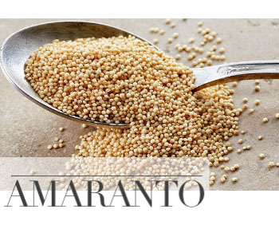
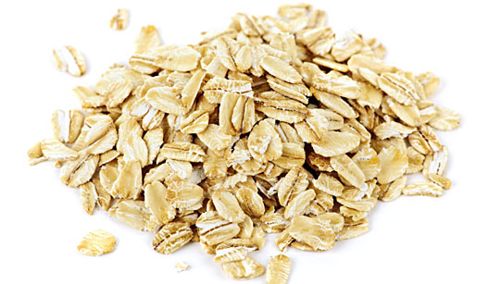
Consumo frequente reduz 30 % a 70%
Mama, cavidade oral, faringe, esôfago, laringe, vesícula, intestino, colón e reto,, fígado, ovários, próstata, bexiga, rins e glândula da tireóide,, endométrio, bem como linfoma, leucemia e mieloma.

Slide 38
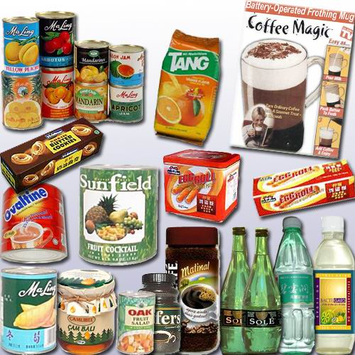
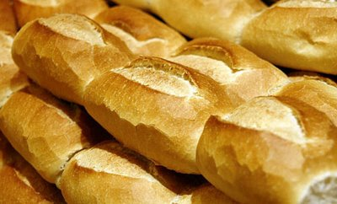
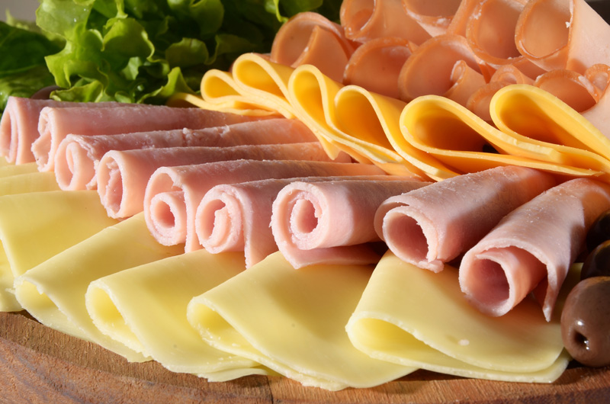

Slide 39


Slide 40
“ O QUE O HOMEM MODERNO PRECISA ENTENDER É QUE AS COISAS QUE CONSIDERA PERDA DE TEMPO, SÃO, NA VERDADE, UM GANHO REAL.”
(Nuno Cobra)

Slide 41
Referências Bibliográficas
PASCHOAL, V.; KALLUF, LUCYANNA. Fitoterapia Funcional: dos princípios ativos à prescrição de Fitoterápicos. São Paulo. Coleção Nutrição Clínica Funcional,2008.
PASCHOAL, V.; NAVES, A.; FONSECA , A.B.B.L. Nutrição Clínica Funcional: dos princípios à prática clínica. São Paulo. Coleção Nutrição Clínica Funcional, 2007.

Slide 42
Referências Bibliográficas
Apostila da aula de Detox, ministrado pela Profª Lenita Pascoal, no dia 23/01/2010 do Curso de Nutrição Clínica Funcional.
Apostila da aula de Doenças Imunes e distúrbios renais e hepáticos, ministrado pela Profª Alice Pinho, no dia 16 e 17/10/2010 do Curso de Nutrição Clínica Funcional.

Slide 43
Referências Bibliográficas
http://www2.inca.gov.br/wps/wcm/connect/cancer/site/oquee
Acesso em 28 de setembro de 2016.
http://www1.inca.gov.br/conteudo_view.asp?id=322

Slide 44




Obrigada!
keyllapereira2013@gmail.com
keyllaapereira
(31) 9 9784-5443

